Slide 1
Муниципальная стажировочная площадка по транслированию значимого педагогического и управленческого опыта по теме «Педагогическое управление дисциплиной в классе»
Семинар-практикум
«Составление Школьного плана действий -практического инструмента реализации оптимальной стратегии общения с ребенком в ситуации нарушения дисциплины»
Педагоги-психологи:
Карнаухова Татьяна Алексеевна, педагог-психолог МАОУ СОШ №44
Казакова Елена Сергеевна, педагог-психолог МАОУ Школа «Перспектива»
Пискунова Ирина Федоровна, педагог-психолог МАОУ СОШ №35
Мальцева Галина Александровна, педагог-психолог МАОУ Школа «Эврика-развитие»

Slide 2
Школьный план действий
(ШПД)
- это план изменений ребенка через описание взаимодействия с ним.
Составляя Школьный план действий — индивидуальную программу построения взаимоотношений с конкретным учеником, учитель фактически разрабатывает оптимальную стратегию и тактику общения с ним.
При этом он решает последовательно пять задач, как бы делает пять «шагов».

Slide 3
Шаг № 1 Объективное описание поведения ребенка.
Шаг № 2 Понимание мотива «плохого» поведения.
Шаг № 3 Выбор техники педагогического вмешательства для экстренного прекращения «выходки» на уроке.
Шаг № 4 Разработка стратегии и тактики поддержки ученика для повышения его самоуважения.
Шаг № 5 Включение родителей и коллег-педагогов в реализацию конкретного ШПД.

Slide 4
ШКОЛЬНЫЙ ПЛАН ДЕЙСТВИЙ
Составитель: Хилькевич Светлана Владимировна, учитель начальных классов МАОУ СОШ№44
Психолого-педагогическое сопровождение:
Карнаухова Татьяна Алексеевна, педагог-психолог МАОУ СОШ№44

Slide 5
ШАГ 1 Объективное описание поведения ребенка
Мальчик во время урока перебивает учителя, других детей, говорит вслух на темы не связанные с учебным процессом; акцентирует внимание класса на своих умениях («а я умею считать 100+100, а я читал Гарри Поттера»)
На замечания реагирует фразами: «Отстань», «Я тебе палец откушу»;
У ребенка не сформировано понятие «взрослый», обращается с учителем на «ты»;
Может оскорбить и ударить одноклассника(цу) «Она на меня посмотрела и улыбнулась»

Slide 6
ШАГ 2 Понимание мотива «плохого» поведения
Мотивы
Привлечение внимания
Утверждение власти

Slide 7
ШАГ 3 Выбор техники экстренного педагогического вмешательства
Стратегия «Минимизация внимания»
Техники: «Зрительный контакт»,
«Упоминание имени»;
Стратегия «Изящный уход»
Техника: «Перенесение вопроса на потом»
Стратегия «Удаление»
Техника: «Удаление в пределах классной комнаты»

Slide 8
ШАГ 4 Разработка стратегии поддержки ученика
Стратегия «Материализация процесса развития»
Техника: «Альбом достижений»;
Стратегия «Признание достижений»
Стратегия «Оказание моральной поддержки»
Техника: «Ученическое репетиторство»
Стратегия «Уделение внимания вне урока»

Slide 9
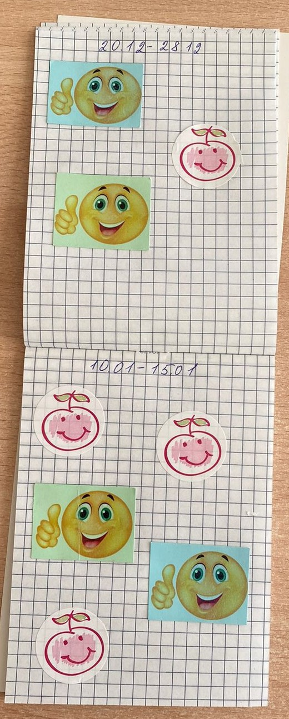
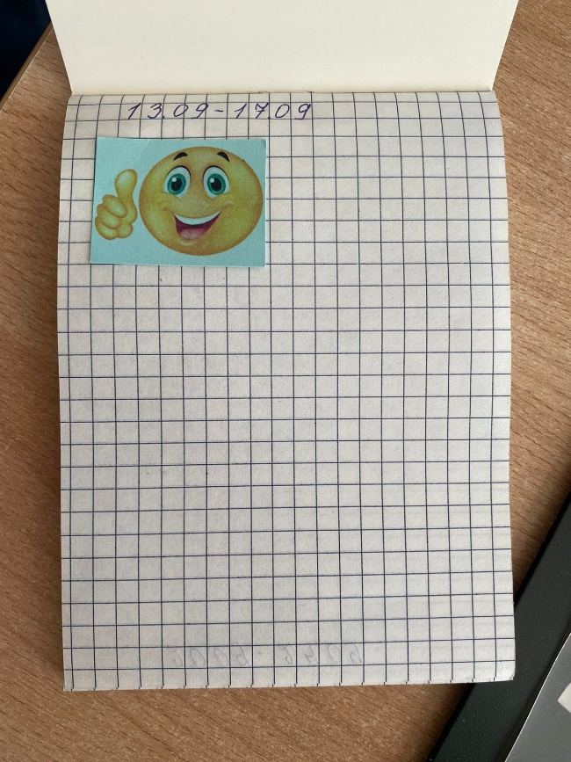
Альбом достижений

Slide 10
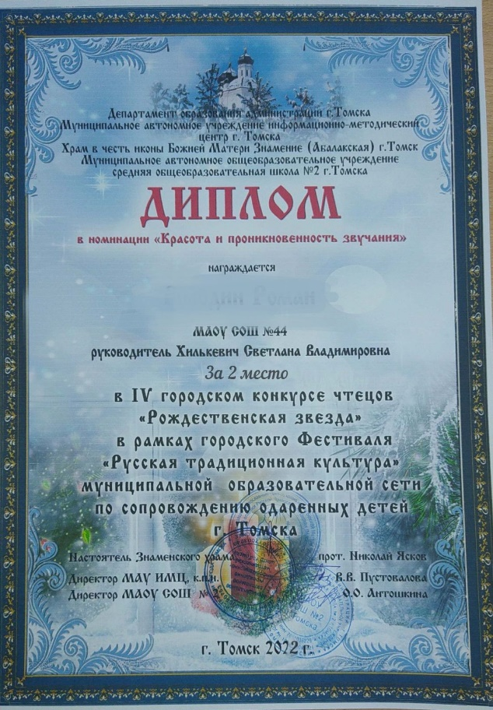
Признание достижений
Конкурс чтецов «Рождественская звезда»(II место)
Конкурс чтецов «Разных народов большая семья»
(III место)
Конкурс чтецов «Рождественские чтения»

Slide 11
ШАГ 5 Включение родителей в реализацию ШПД
Совместно с законным представителем ребенка, реализуется стратегия поддержки позитивных изменений мальчика.

Slide 12
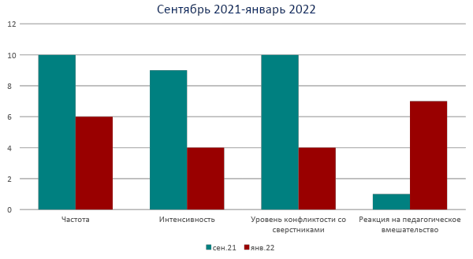
Анализ выраженности плохого поведения

Slide 13
Школьный план действий
Составитель: Перевозчикова Ольга Юрьевна,
учитель начальных классов МАОУ СОШ№35. Психолого-педагогическое сопровождение
Пискунова Ирина Федоровна,
педагог-психолог МАОУ СОШ №35

Slide 14
Мотив «плохого» поведения: ПРИВЛЕЧЕНИЕ ВНИМАНИЯ
Описание кейса
Объективное описание «плохого» поведения (ШАГ №1)
Ученик 1-го класса постоянно отвлекает ребят на уроках, поэтому все дети жалуются на него, на переменах в совместные игры не играет, обзывает ребят, обливает водой, на замечания реагирует остро, может заплакать.
1. Отвлекает Женю на уроке литературного чтения 3 дня подряд (стучит карандашом)
2. На перемене после второго урока Э. обозвал Дашу, это наблюдалось только однократно
3. Э. облил водой Диму из бутылки (которую приносит с собой), он проделывает это около 2-х раз в день на перемене
4. На замечание «Не грызи ручку на уроках русского языка» бросил ручку в соседа.
5. Демонстрирует поведение «в-час-по-чайной-ложке», все требуемые учителем действия выполняет очень и очень медленно.

Slide 15
Выбор техники педагогического вмешательства для экстренного прекращения «выходки» на уроке (ШАГ № 3)
Техника: «Разрешенная квота»
Прием состоит в том, что какое-то нарушение поведения разрешается, уж если оно появилось, но только в том объеме, который оговорен заранее и с условием, что ежедневно объем этот будет уменьшаться.
Особенности техники:
Мы разрешили не писать, но не более 4 раз за урок.
«+» - снижение эмоционального накала на уроке;
«+» - уменьшение «квоты» по инициативе учащегося

Slide 16
Выбор техники педагогического вмешательства для экстренного прекращения «выходки» на уроке (ШАГ № 3)
Техника: «Благодарите учеников»
Благодарите и отмечайте тех учеников, которые делают то, что вы просили сделать: «Спасибо тебе, Э., что ты нашёл нужную страницу в учебнике и внимательно смотришь на доску. Спасибо, Эмиль, что читаешь по цепочке, умеешь следить»
Особенности техники:
«+» - легкость в использовании;
«+» - увеличились работоспособность и темп всего класса

Slide 17
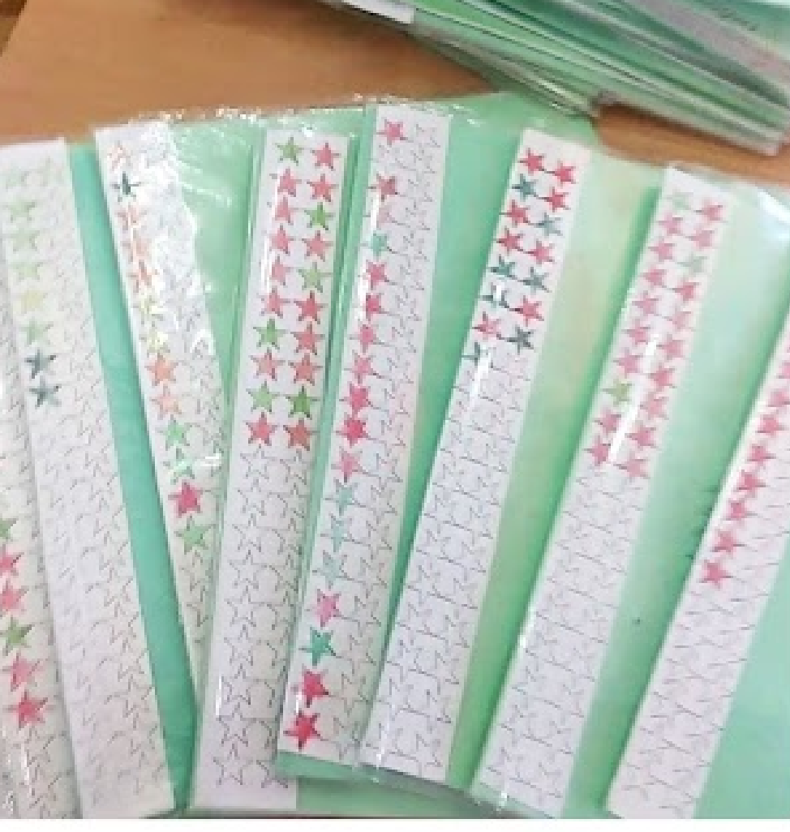
Разработка стратегии и тактики поддержки ученика для повышения его самоуважения (ШАГ №4)
Техника: Наклейки «Я могу»
Демонстрация навыков ученика, чему он научился. Можно использовать символические рисунки. Коллекция наклеек позволяет ученику испытывать гордость за все то, чему он уже научился. Эти наклейки хороши для родительских собраний, ведь они — концентрированный результат усердия и способностей детей.
Особенности техники:
В зависимости от качества выполненной работы звезды раскрашивались в красный или зеленый цвет.
Техника повышает мотивацию достижения, появляется вера в себя, желание выполнять задания.

Slide 18
Разработка стратегии и тактики поддержки ученика для повышения его самоуважения (ШАГ №4)
Техника «Аплодисменты»
Можно аплодировать, а можно просто сказать «Здорово! Ты смог это!», можно поблагодарить за определенное действие: «Ты просто великолепно рассказал сегодня стихотворение или «Поздравляю тебя, Э., твои рисунки замечательные!», Э., я вижу, что сегодня ты очень активно играешь с ребятами».
Главное, выполнять нужно эмоционально с очевидным энтузиазмом.
Аплодисменты должны быть особенными: без оценок и без сравнений с другими, без ожиданий на будущее.
Техника удобна и универсальна.

Slide 19
Включение родителей в реализацию ШПД (ШАГ №5)
Лучше приглашать родителей к сотрудничеству еще до того, как появились проблемы с дисциплиной. Можно использовать буклеты, проводить родительские собрания, включать родителей в мероприятия класса.
1. Предупредить о встрече, предложить свою тему, спросить актуальные вопросы.
2. На встрече рассказать о Школьном плане действий, договориться о сотрудничестве. В качестве методической помощи предложить памятку.
3. Оценка динамики проводится совместно учителем и родителями.
4. Проводится повторная встреча, вносятся уточнения, разъяснения.

Slide 21
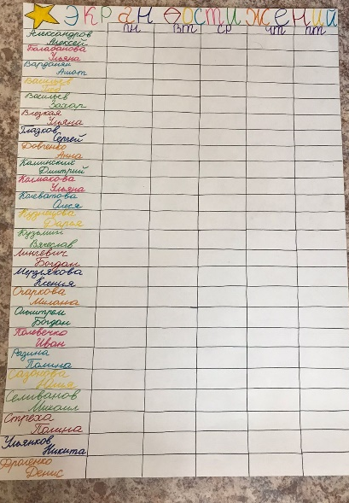
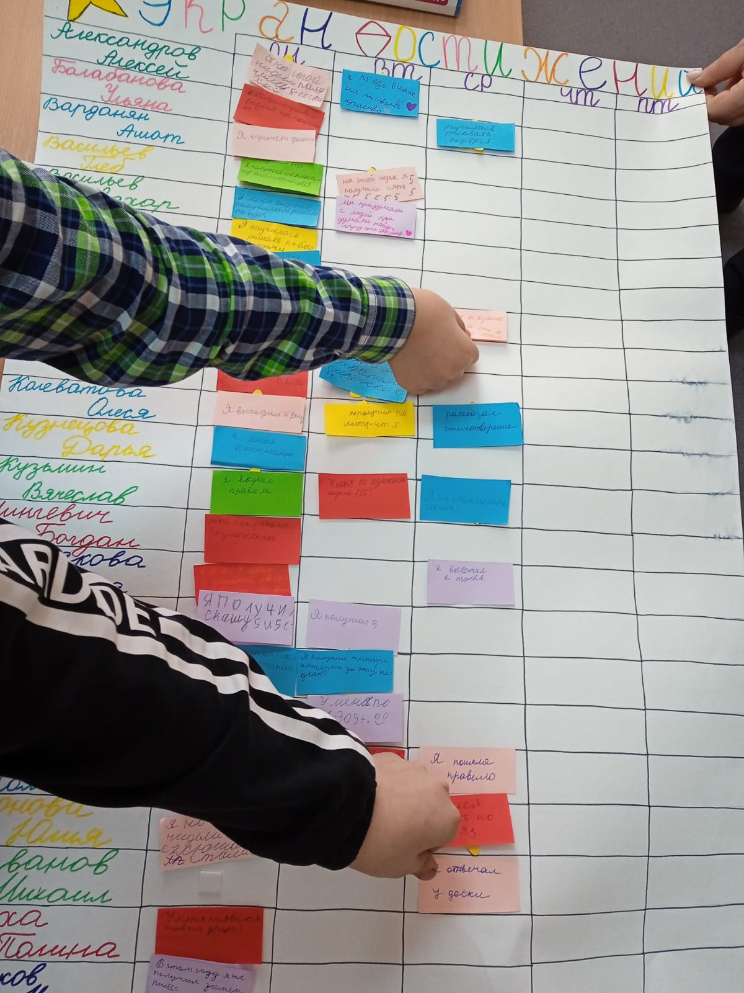
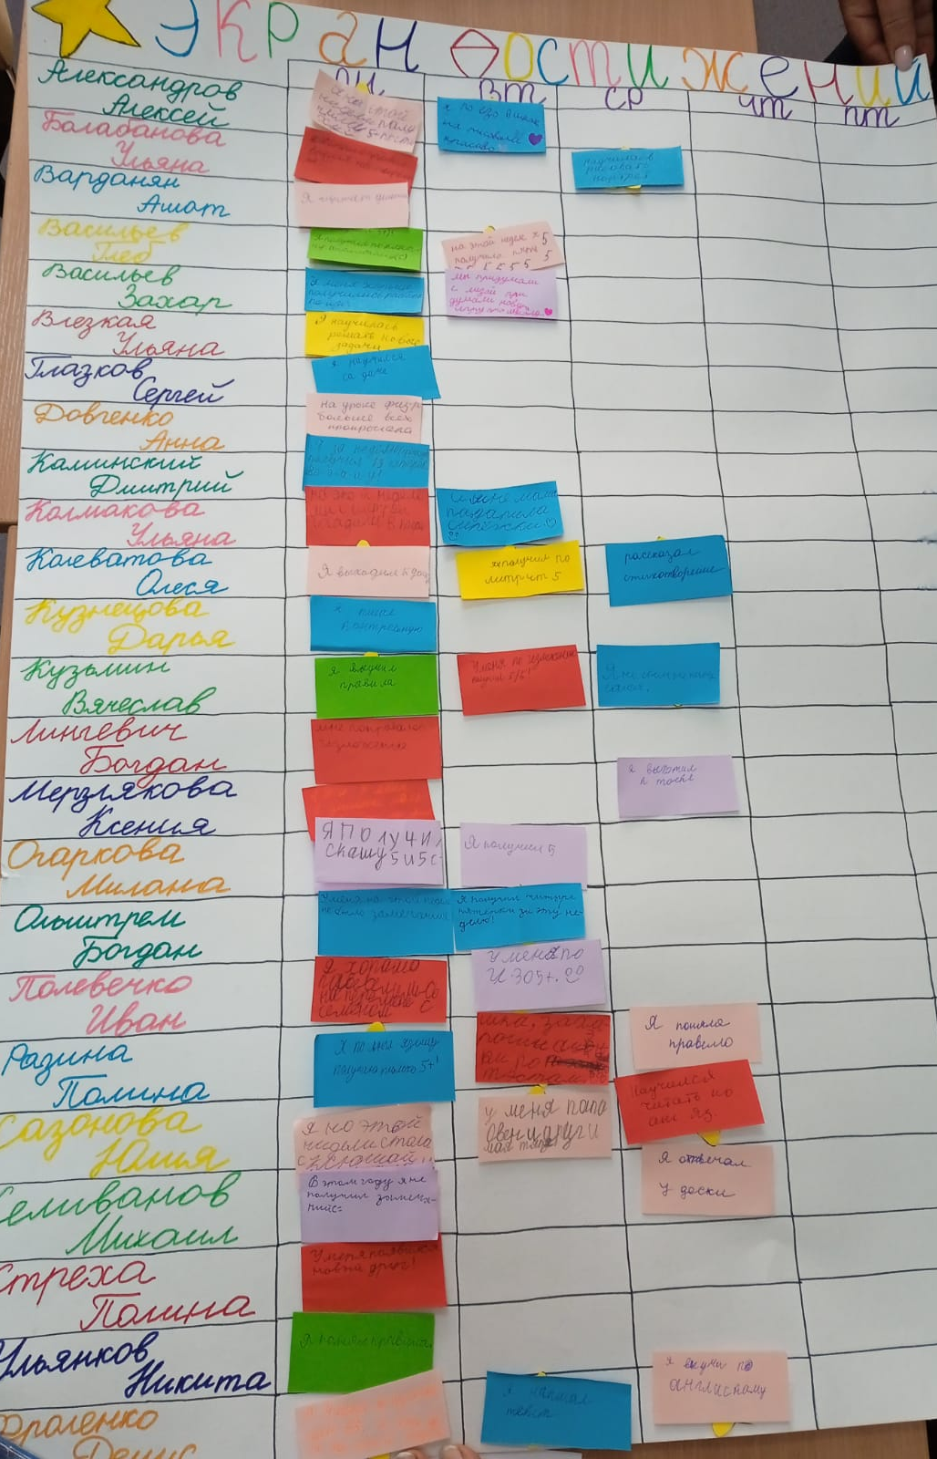
Формирование высокого самоуважения учеников Интеллектуальная состоятельность. Вклад в общую деятельность.
Стратегия : «Помогайте ученикам «материализовать» процесс своего развития» Наклейки «Я могу».
Выпуск стенгазеты «Мои достижения за неделю»
Реализация на внеурочной деятельности
Инструкция к заданию: «Ребята, вот и прошла еще одна школьная неделя. Мы с вами изучали новые темы…, вспомните уроки математики, технологии…. , научились …… . Давайте сейчас каждый из вас выберет карточку любимого цвета и напишет на ней, чему научился за эту неделю.»

Slide 22
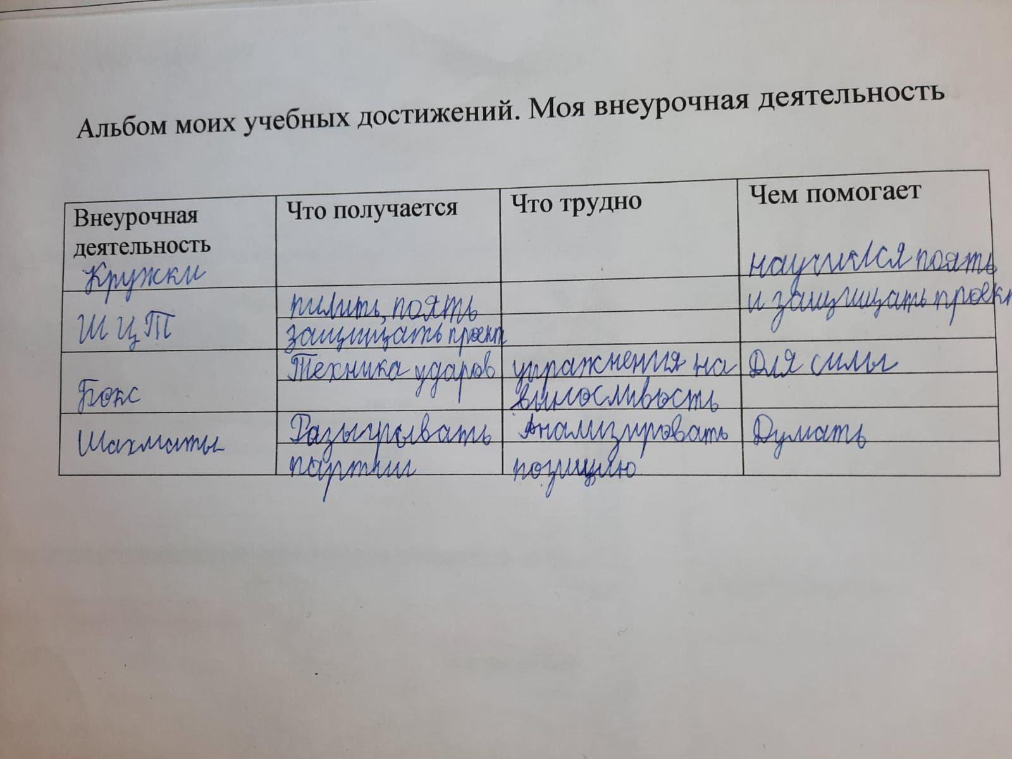
Формирование высокого самоуважения учеников Интеллектуальная состоятельность. Вклад в общую деятельность.
Стратегия : «Помогайте ученикам «материализовать» процесс своего развития»
Альбом достижений
Портфолио «Анализ учебной деятельности»
Реализация на внеурочной деятельности
Выполняется совместно с родителями
Ребята заполняют таблицу «Моя внеурочная деятельность»

Slide 23
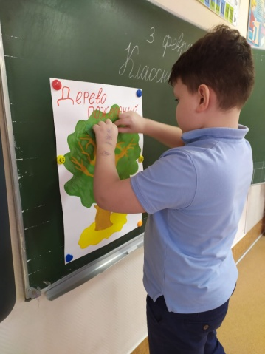
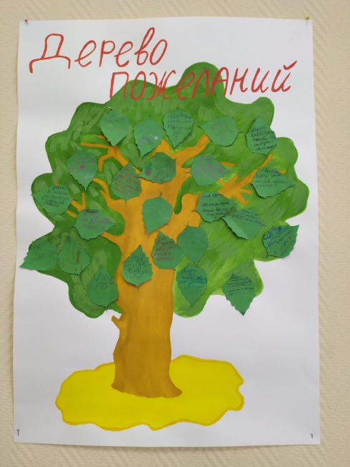
Формирование высокого самоуважения учеников Коммуникативная состоятельность. Вклад в общую деятельность.
Упражнение «Комплименты»
Инструкция: Комплимент – это добрые, приятные слова, которые говорят человеку о нем. Посмотрите, среди нас много добрых, справедливых, внимательных, общительных, замечательных ребят. Давайте мы сейчас потренируемся говорить комплименты. Для это вы возьмете несколько листочков, на одной стороне листочка напишите имена одноклассника, на другой комплименты, потом мы соберем листочки, разложим по именам и раздадим. Те комплименты, которые понравятся адресатам и разместим на «Дереве класса»

Slide 24
Включение родителей в превентивные действия
Ежедневник « Помогатор «Делать уроки проще простого»
развивает навыки планирования и самоорганизации
повышает интеллектуальную и коммуникативную состоятельность ребенка
является общим классным делом, поэтому ученики могут почувствовать свой собственный вклад в групповую деятельность

Slide 25
Инструкция для учащихся
Инструкция для учителей

Slide 26
Инструкция для родителей

Slide 27
Школьный план действий
Составитель: Митюшкина Ольга Владимировна,
учитель начальных классов МАОУ Школа
«Эврика-развитие». Психолого-педагогическое сопровождение
Мальцева Галина Александровна,
педагог-психолог МАОУ Школа «Эврика-развитие»

Slide 28
Шаг №1
Ребенок опаздывает на уроки, не говорит причину опоздания. На уроках не выполняет инструкцию, переспрашивает, что нужно делать, когда ученики в классе уже начали выполнять задания. Учитель испытывает раздражение.
На уроках занимается рисованием, показывает свои рисунки соседу сзади, поворачивается, разговаривает. На чтении роняет предметы, когда дети рассказывают стихи. На музыке может в любое время встать и пойти точить карандаши.
На перемене снял ботинки, одел их на колени и изображал «малыша».

Slide 29
Шаг №2
Мотив привлечения внимания

Slide 30
Шаг №3
Установление зрительного контакта.
Когда А. начинает действовать не так, как это предполагает дисциплина на уроке (разговаривать с соседом по парте, вставать со своего места), то педагог может использовать пристальный взгляд без слов, без осуждения.
Встаньте рядом с ребенком.
Не отрываясь от урока, педагог подходит к А. и встает рядом с ним.
Благодарите учеников.
Благодарит ученика за выполненное поручение, успехи и продвижения, а также всех учеников в классе.

Slide 31
Шаг №4
Стратегия 1.
Формируйте у учеников веру в успех.
Подчеркивайте любые улучшения.
Стратегия 2.
Повышения значимости ученика в классе.

Slide 32
Шаг №5
Важно, чтобы стратегии поддерживались другими учителями и родителями.
Все учителя заполняли дневник наблюдения.
Родители дома поддерживали позитивные изменения А.

Slide 33
Карта наблюдений ученика 3 класса
Урок | 1 | 2 | 3 | 4 | 5 | 6 | 7
Название урока
Спокоен
Приветлив
Дружелюбен
Внимателен
Участвует в уроке
Выполняет задания
Выполнил домашнюю работу
Выучил урок
Принес материал
Тетрадь в порядке
Проявляет интерес
Готов помочь
Работает самостоятельно
Настойчив
Пришел вовремя на урок
Хорошо дежурил в классе (столовой)
Организовал игру на перемене

Slide 34
ШКОЛЬНЫЙ ПЛАН ДЕЙСТВИЙ
Составитель: Филоненко Елена Сергеевна, учитель истории МАОУ Школы «Перспектива»
Психолого-педагогическое сопровождение: Казакова Елена Сергеевна, педагог-психолог МАОУ Школы «Перспектива»

Slide 35
ШАГ 1 Объективное описание поведения ребенка
Ученица девятого класса П. на уроках занимается отстраненными делами (не связанными с предметом): пользуется телефоном во время урока, выходит в интернет (игры, социальные контакты).
На замечания реагирует не сразу, после предъявления двух – трех требований, отвечает грубым тоном, пытается вступать в спор, отстаивая свои права, бросая «вызов» учителю.
Пытается быть «на равных» с учителем.
Может копировать детали в поведении и одежде учителя.
Имеет авторитет и влияние на класс, может спровоцировать других учеников на конфликтное поведение.

Slide 36
ШАГ 2 Понимание мотива «плохого» поведения
Борьба за власть
Привлечение внимания

Slide 37
ШАГ 3 Выбор техники педагогического вмешательства для экстренного прекращения «выходки» на уроке
Стратегия «Предлагайте ученикам выбор»
Пример: «Ты можешь выполнять задания по предмету и не грубить учителю, не вести спор, а после урока подойти к учителю и проговорить, обозначив свою позицию в том или ином вопросе».
«Убрать телефон в общее место для хранения (чехол с ячейками при входе в класс) на время урока или оставить на столе учителя до конца всех занятий».
Стратегия «Устанавливайте санкции»
Пример: П. сидит не выполняет работу.
Я: «П., работу нужно выполнить, если ты не выполнишь эту работу сейчас, то она перейдет тебе на дополнительное индивидуальное задание» (предварительно состоялся разговор с мамой, на котором решили вопрос о дополнительных заданиях)

Slide 38
ШАГ 4 Разработка стратегии и тактики поддержки ученика для повышения его самоуважения
Стратегия «Избегайте прямой конфронтации»
Так как у учителя сформировалось устойчивое отношение и эмоциональные ожидания («негативные прогнозы») к поведению данной ученицы, то работу начали с упражнения по нейтрализации негативного эмоционального восприятия педагога, применив упражнение «20 положительных качеств». Данное упражнение позволило увидеть «сильные стороны» в поведении и личностных качествах П., которые можно использовать со знаком «+» в работе с ребенком, а также проработать «эмоциональные ожидания, страхи и гнев» учителя в отношении данной ученицы.
Стратегия «Изящный уход» - это дипломатический маневр, позволяющий всем участникам конфликта «сохранить лицо» и избежать скандала. Во время возникающих пререканий ученицы П., не вступать в полемику, а предложить время для обсуждения данного вопроса вне урока.

Slide 39
ШАГ 4 Разработка стратегии и тактики поддержки ученика для повышения его самоуважения
Стратегия «Формируйте у учеников веру в успех»
Подчеркивайте любые улучшения;
Объявляйте о любых вклада конкретного ученика в общее дело;
Раскрывайте сильные стороны своих учеников;
Демонстрируйте веру в своих учеников
Признавайте трудность ваших заданий.
Ограничивайте время на выполнение задания.
Стратегия «Позволяйте ученикам проявлять власть и руководить разрешенными способами»
Передача ученику части своей организаторской власти. Ученицу П. на собрании класса выбрали старостой, так как она пользуется авторитетом у большинства одноклассников. Теперь она может использовать свои лидерские качества и организаторские способности в самоуправлении класса и выполнении поручений классного руководителя.

Slide 40
ШАГ 4 Разработка стратегии и тактики поддержки ученика для повышения его самоуважения
Упражнение «20 положительных качеств»
В ходе работы с учителем, выявлены следующие сильные стороны (положительные качества) учащейся:
Активная
Позитивная
Имеет свою точку зрения
Обладает лидерскими качествами
Пунктуальная
Отзывчивая
Способна контролировать свои желания
Умеет делать выводы
Инициативная
Может брать на себя ответственность
Обладает дипломатическими качествами
Встает на защиту одноклассников
Может поддержать словом
Рассудительная.
Хорошая грамотная речь
Умеет шутить, хорошее чувство юмора
Умеет хранить секреты, умеет дружить
Имеет организаторские способности
Легко усваивает информацию (учебную)
Справедливая

Slide 41
ШАГ 5 Включение родителей в реализацию ШПД
В ходе работы проведена встреча с мамой, на которой выработаны совместные приемлемые санкции за проявление нежелательного поведения во время урока. Мама одобрила дополнительный объем заданий за нарушение дисциплины на уроке и невыполнение учебных заданий в полном объеме.
После того, как учитель получил поддержку со стороны родителя и согласовал допустимые санкции, П. стала более сдержана в высказываниях и предъявлении претензий.

Slide 42
Результаты работы
Нарушения дисциплины во время уроков стали более редкими.
Отношения между учителем и учащейся П. стали носить характер «взрослый - взрослый».
У учителя изменилось личностное отношение к учащейся, снизилось сопротивление к взаимодействию.

